Slide 1
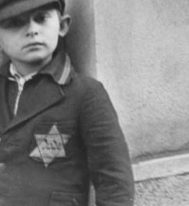
Mes notes de lecture
L’enfant de Noé
de
Éric-Emmanuel Schmitt

Slide 2
Avant ma lecture

Slide 3
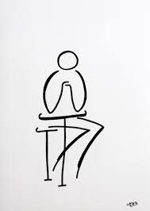
Mes attentes face à cette lecture (5):
Un livre…
- Qui parle de la deuxieme guerre mondial
-Qui parle des juifs
-Qui parle de religion
-Qui parle d’un prêtre
-Qui parle d’un enfant orphelin

Slide 4
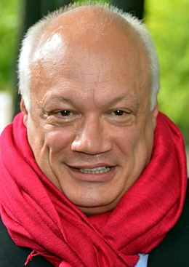
Qui est Éric Emmanuel Schmitt
en dix infos (personnalité et oeuvre) et photos ?
- née le 28 mars 1960
-romancier
-vit en belgique
- administrateurs de la Société Anonyme Antigone
-née à st-foy
-parents=prof d’éduc
-premier succès le visiteur
-
-
-

Slide 5
L’époque : Deuxième Guerre mondiale (1939-1945 )
1 Brosse un portrait rapide de l’époque à l’aide de 10 informations importantes que tu apprends sur la Deuxième Guerre Mondiale en faisant une recherche.
-Envahir la pologne
-Hitler
- axe contre les alliés
-Camps de concentrations
-Attaque aérienne
-europe =envahi par les nazis

Slide 6
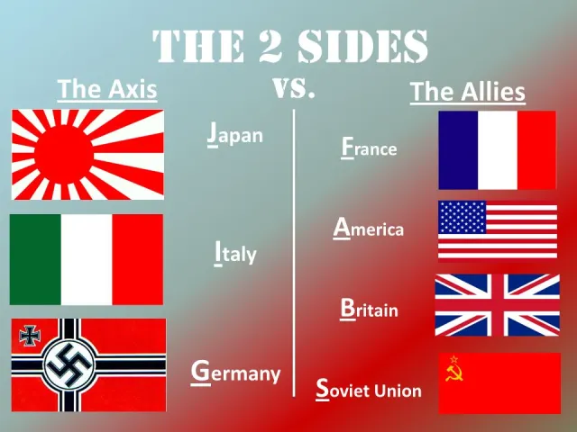
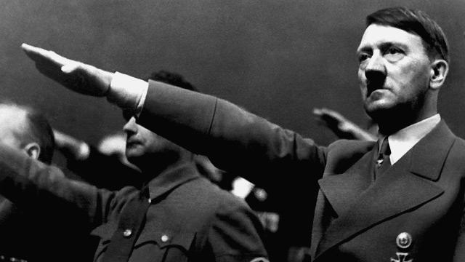
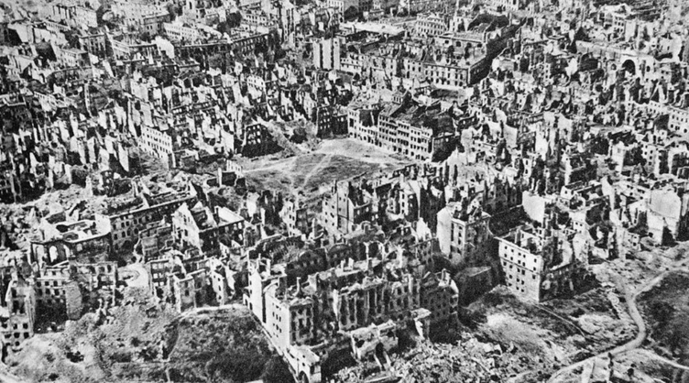
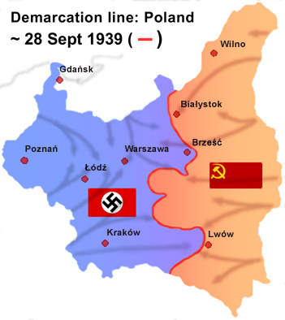
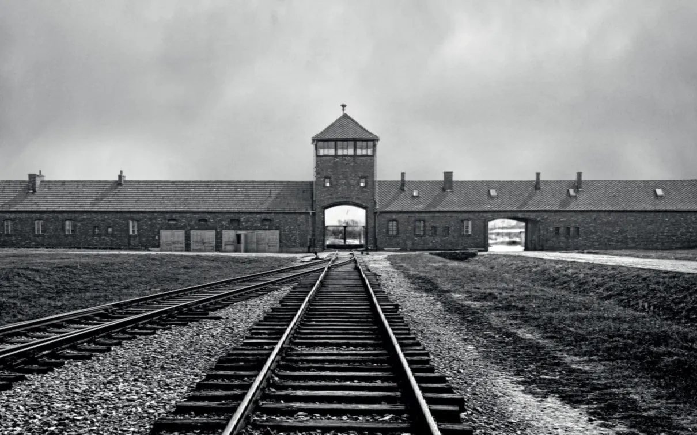
Insère 5 photos représentatives des indices d’époque proposés à la page précédentes

Slide 7
Pendant ma lecture

Slide 8
Partie 1: p. 9 à 77

Slide 9
J’apprends à connaître le personnage principal de Joseph.
Qui est-il? Quelles sont ses caractéristiques physiques mais surtout psychologiques , ses traits de caractère , ses valeurs, ses peurs, ses intérêts, les liens qu’il entretient avec son entourage + no. de page ?
l

Slide 10
Des infos pour visualier le cadre spatio-temporel (le lieu)?
a). Dans quel pays, quel ville débute cette histoire alors que Joseph a à peine 7 ans (infos +photos)
En belgique, à bruxelle
b) Dans quel village se retrouve Joseph alors qu’il est recueilli par le Père Pons (infos +photos)?

Slide 11
Personnages secondaires
(leur nom, leur description, leur lien avec Joseph leur évolution)
Le père Pons
(protecteur)
Joseph

Slide 12
Résumé de la partie 1
Actions importantes | Émotions vécues par Joseph et évolution

Slide 13

La narration dans le roman, justification dans mes mots et
extraits à l’appui.
-Statut:
-Focalisation du narrateur:

Slide 14



LES PHRASES DANS CETTE PARTIE QUI ME TOUCHENT, ME QUESTIONNENT , ME FONT RÉAGIR (5)

Slide 15
Partie 2: p. 79 à 114

Slide 16

J’apprends à connaître le personnage principal de Joseph.
Qui est-il? Quelles sont ses caractéristiques physiques mais surtout psychologiques , ses traits de caractère , ses valeurs, ses peurs, ses intérêts, les liens qu’il entretient avec son entourage + no de page ?

Slide 17
Personnages secondaires
(leur nom, leur description, leur lien avec Joseph leur évolution)
Joseph

Slide 18
Résumé de la partie 2
Actions importantes | Émotions vécues par :Joseph et évolution

Slide 19
LES PHRASES DANS CETTE PARTIE QUI ME TOUCHENT, ME QUESTIONNENT , ME FONT RÉAGIR (5)
(vie, mort, religion, amour, humanité)

Slide 20
Thèmes (insère une photo représentative de chaque thème) et inscris la définition de chacun d’eux
Religion:
Humanisme:
Guerre:

Slide 21
Des thèmes présents dans l’oeuvre
Religions (10)
Judaïsme
enfant juif
synagogue
-
-
-
Christianisme
-
-
-
-
Guerre
-Soldats nazis (Gestapo)
-Timbres de rationnement
-
-
-
-
-
-
-
-
Humanisme ( 10 actions)
-
-
-
-
-
-

Slide 22
Partie 3
-Personnage principal (ce que j’apprends sur lui):
-Résumé et évolution psychologique de Joseph:
-Personnages secondaires qui apparaissent ou non dans cette partie,
(leur nom, leur description, leur évolution):
-Des phrases qui me touchent ou me font réfléchir « »:

Slide 23
Ce roman m’apprend que :

